Slide 1



KHỞI ĐỘNG

Slide 2

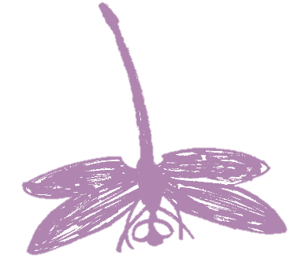



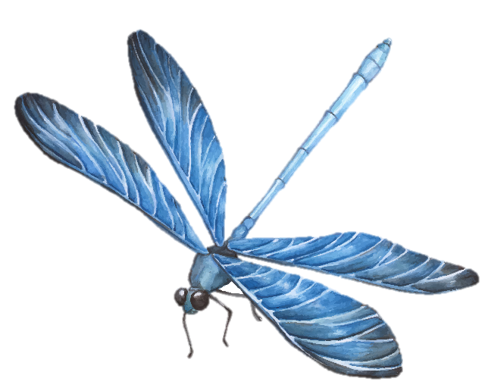

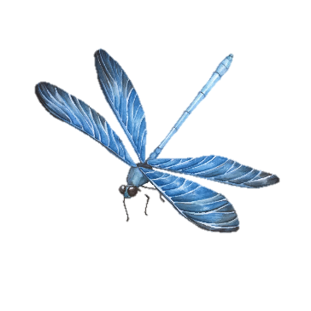
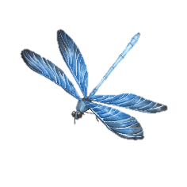
Con gì đôi cánh mỏng tang Bay cao bay thấp báo rằng nắng mưa?
(Là con gì?)
KTUTS

Slide 3
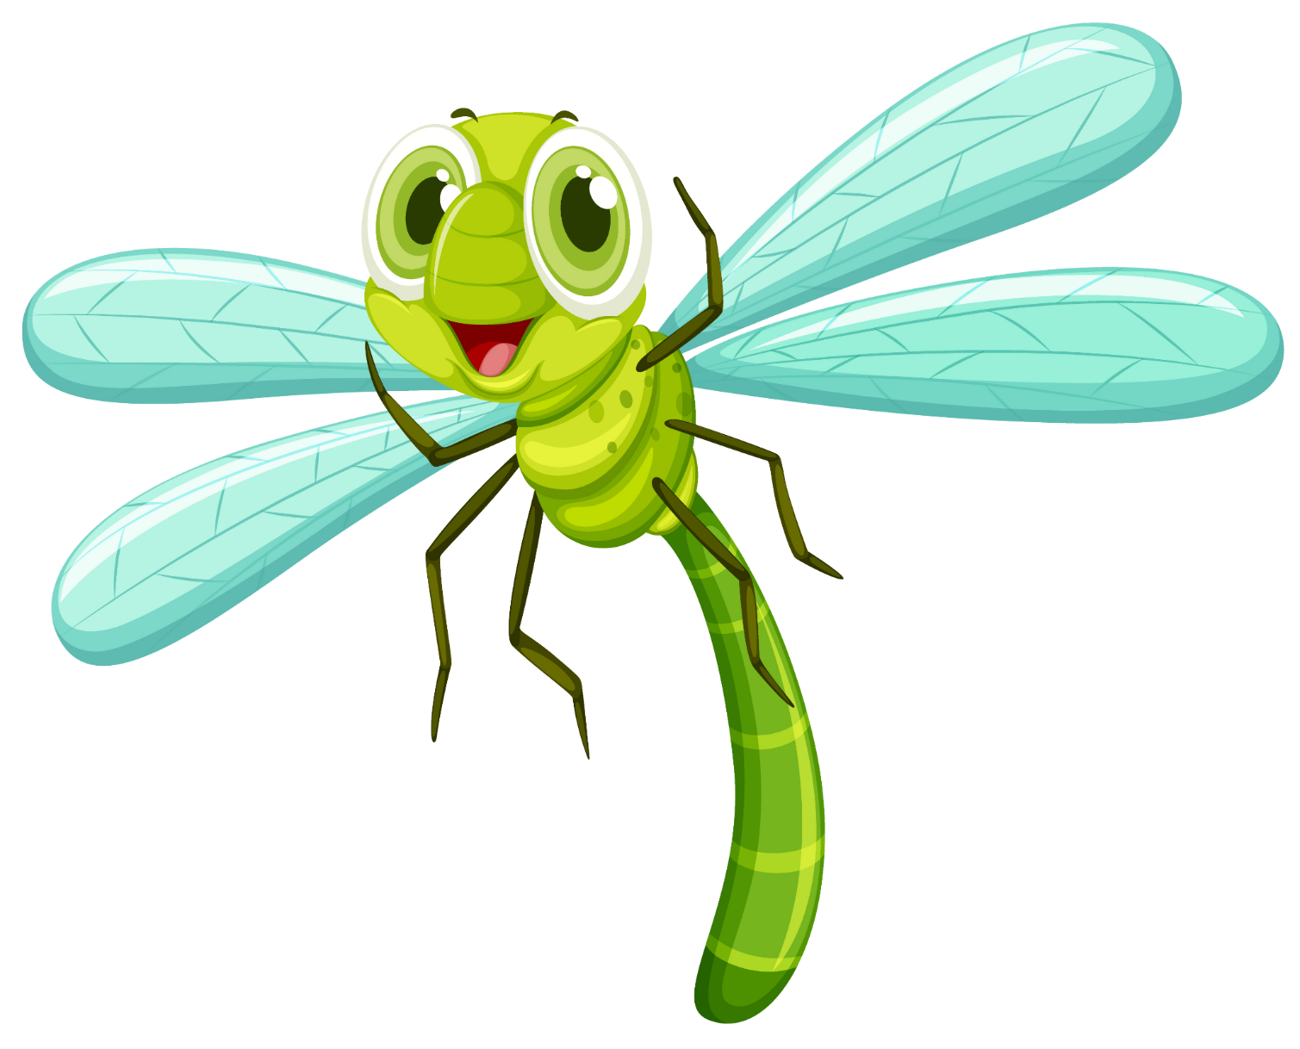

Chào các bạn!
Có bao giờ mọi người ngắm nhìn Việt Nam từ trên cao chưa?
Hôm nay thử nhé!
KTUTS

Slide 4
KHÁM PHÁ

Slide 5



TIẾNG VIỆT
ÔN TẬP GIỮA HK1
TIẾT 6
KTUTS

Slide 6
Yêu cầu cần đạt
- Xác định được tiếng trong đoạn văn theo mô hình cấu tạo tiếng đã học.
- Tìm đúng các đoạn văn cần thể hiện giọng đọc theo yêu cầu
- Tìm được trong đoạn văn các từ đơn, từ láy, từ ghép, danh từ, động từ

Slide 7


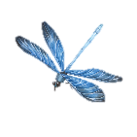


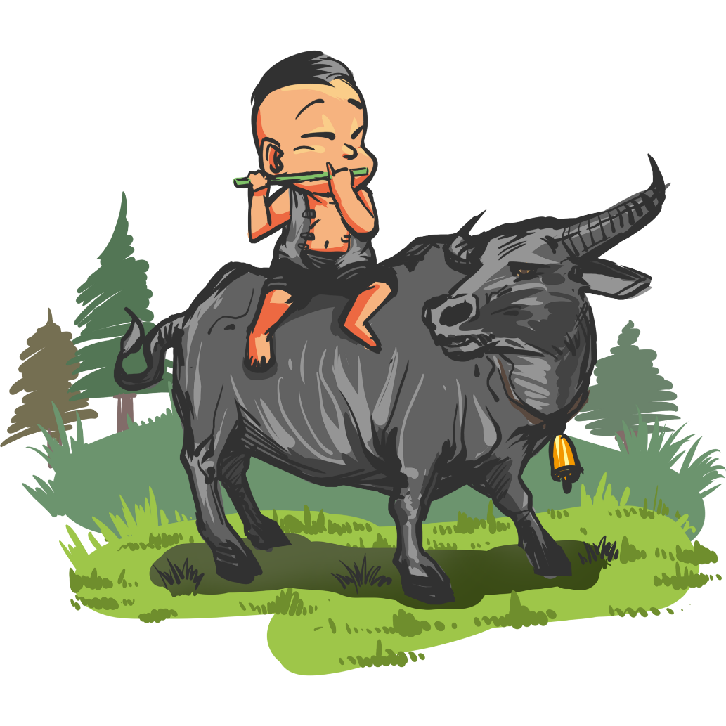
Dưới tầm cánh chú chuồn chuồn bây giờ là lũy tre xanh rì rào trong gió, là bờ ao với những khóm khoai nước rung rinh. Rồi những cảnh tuyệt đẹp của đất nước hiện ra: cánh đồng với những đàn trâu thung thăng gặm cỏ; dòng sông với những đoàn thuyền ngược xuôi. Còn trên tầng cao là đàn cò đang bay, là trời xanh trong cao vút.
Theo Nguyễn Thế Hội
KTUTS

Slide 8




Dưới tầm cánh chú chuồn chuồn bây giờ là lũy tre xanh rì rào trong gió, là bờ ao với những khóm khoai nước rung rinh. Rồi những cảnh tuyệt đẹp của đất nước hiện ra: cánh đồng với những đàn trâu thung thăng gặm cỏ; dòng sông với những đoàn thuyền ngược xuôi. Còn trên tầng cao là đàn cò đang bay, là trời xanh trong cao vút.
Theo Nguyễn Thế Hội
Tìm trong đoạn văn trên những tiếng có mô hình cấu tạo như sau (ứng với mỗi mô hình, tìm 1 tiếng):
a) Tiếng chỉ có vần và thanh
b) Tiếng có đủ âm đầu vần và thanh
KTUTS

Slide 9

Cấu
tạo
của
tiếng
1. Mỗi tiếng gồm 3 bộ phận:
thanh
âm đầu | vần
2. Tiếng nào cũng phải có vần và thanh. Có tiếng không có âm đầu.

Slide 10

Dưới tầm cánh chú chuồn chuồn bây giờ là lũy tre xanh rì rào trong gió, là bờ ao với những khóm khoai nước rung rinh. Rồi những cảnh tuyệt đẹp của đất nước hiện ra: cánh đồng với những đàn trâu thung thăng gặm cỏ; dòng sông với những đoàn thuyền ngược xuôi. Còn trên tầng cao là đàn cò đang bay, là trời xanh trong cao vút.
Theo Nguyễn Thế Hội
Tìm trong đoạn văn trên những tiếng có mô hình cấu tạo như sau (ứng với mỗi mô hình, tìm 1 tiếng):
a) Tiếng chỉ có vần và thanh
b) Tiếng có đủ âm đầu vần và thanh
Tất cả các tiếng còn lại đều có đủ 3 bộ phận.
tiếng | âm đầu | vần | thanh
ao |  | ao | ngang
tiếng | âm đầu | vần | thanh
dưới | d | ươi | sắc
tầm | t | âm | huyền

Slide 11
Cấu
tạo
của
tiếng
1. Mỗi tiếng gồm 3 bộ phận:
thanh
âm đầu | vần
2. Tiếng nào cũng phải có vần và thanh. Có tiếng không có âm đầu.

Slide 12
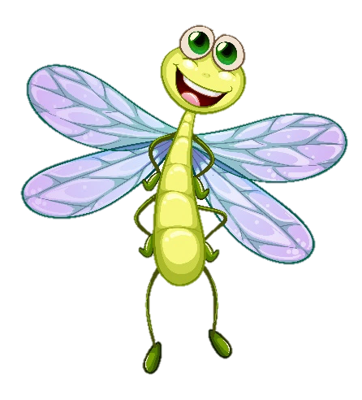


Dưới tầm cánh chú chuồn chuồn bây giờ là lũy tre xanh rì rào trong gió, là bờ ao với những khóm khoai nước rung rinh. Rồi những cảnh tuyệt đẹp của đất nước hiện ra: cánh đồng với những đàn trâu thung thăng gặm cỏ; dòng sông với những đoàn thuyền ngược xuôi. Còn trên tầng cao là đàn cò đang bay, là trời xanh trong cao vút.
Theo Nguyễn Thế Hội
* Tìm trong đoạn văn trên:
3 từ đơn, 3 từ ghép, 3 từ láy

Slide 13


Từ đơn
Từ ghép
Từ láy
Từ đơn là từ chỉ gồm 1 tiếng: ăn, uống, mặc, nước, mây, bảng, lá, …
Từ ghép là từ được ghép các tiếng có nghĩa lại với nhau.
Từ láy là phối hợp những tiếng có âm hay vần giống nhau.

Slide 14
Dưới tầm cánh chú chuồn chuồn bây giờ là lũy tre xanh rì rào trong gió, là bờ ao với những khóm khoai nước rung rinh. Rồi những cảnh tuyệt đẹp của đất nước hiện ra: cánh đồng với những đàn trâu thung thăng gặm cỏ; dòng sông với những đoàn thuyền ngược xuôi. Còn trên tầng cao là đàn cò đang bay, là trời xanh trong cao vút.
Theo Nguyễn Thế Hội
Từ đơn
Notes:
Đây chỉ là ví dụ vài từ được tô vàng

Slide 15
Từ đơn
Từ ghép
Từ láy
dưới, tầm, cánh, chú, là, lũy, tre, xanh, trong, bờ, ao, những, gió, rồi, …

Slide 16
Dưới tầm cánh chú chuồn chuồn bây giờ là lũy tre xanh rì rào trong gió, là bờ ao với những khóm khoai nước rung rinh. Rồi những cảnh tuyệt đẹp của đất nước hiện ra: cánh đồng với những đàn trâu thung thăng gặm cỏ; dòng sông với những đoàn thuyền ngược xuôi. Còn trên tầng cao là đàn cò đang bay, là trời xanh trong cao vút.
Theo Nguyễn Thế Hội
Từ ghép
Notes:
Đây chỉ là ví dụ vài từ được tô vàng

Slide 17
Từ đơn
Từ ghép
Từ láy
dưới, tầm, cánh, chú, là, lũy, tre, xanh, trong, bờ, ao, những, gió, rồi, …
bây giờ, khoai nước, tuyệt đẹp, hiện ra, ngược xuôi, xanh trong, cao vút.

Slide 18
Dưới tầm cánh chú chuồn chuồn bây giờ là lũy tre xanh rì rào trong gió, là bờ ao với những khóm khoai nước rung rinh. Rồi những cảnh tuyệt đẹp của đất nước hiện ra: cánh đồng với những đàn trâu thung thăng gặm cỏ; dòng sông với những đoàn thuyền ngược xuôi. Còn trên tầng cao là đàn cò đang bay, là trời xanh trong cao vút.
Theo Nguyễn Thế Hội
Từ láy
Notes:
Đây chỉ là ví dụ vài từ được tô vàng

Slide 19
Từ đơn
Từ ghép
Từ láy
Từ đơn là từ chỉ gồm 1 tiếng: ăn, uống, mặc, nước, mây, bảng, lá, …
Từ ghép là từ được ghép các tiếng có nghĩa lại với nhau.
Từ láy là phối hợp những tiếng có âm hay vần giống nhau.

Slide 20

Dưới tầm cánh chú chuồn chuồn bây giờ là lũy tre xanh rì rào trong gió, là bờ ao với những khóm khoai nước rung rinh. Rồi những cảnh tuyệt đẹp của đất nước hiện ra: cánh đồng với những đàn trâu thung thăng gặm cỏ; dòng sông với những đoàn thuyền ngược xuôi. Còn trên tầng cao là đàn cò đang bay, là trời xanh trong cao vút.
Theo Nguyễn Thế Hội
* Tìm trong đoạn văn trên:
3 danh từ, 3 động từ

Slide 21

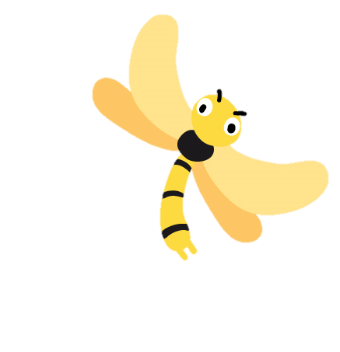


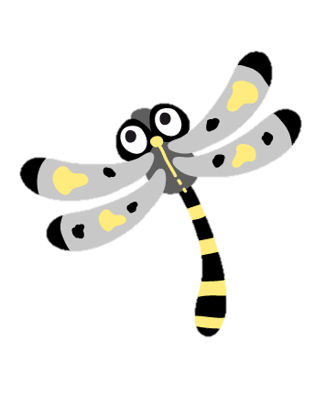


Danh từ
Động từ
Danh từ là những từ chỉ sự vật: người, vật, hiện tượng
Động từ là những từ chỉ hoạt động, trạng thái của sự vật.

Slide 22
Dưới tầm cánh chú chuồn chuồn bây giờ là lũy tre xanh rì rào trong gió, là bờ ao với những khóm khoai nước rung rinh. Rồi những cảnh tuyệt đẹp của đất nước hiện ra: cánh đồng với những đàn trâu thung thăng gặm cỏ; dòng sông với những đoàn thuyền ngược xuôi. Còn trên tầng cao là đàn cò đang bay, là trời xanh trong cao vút.
Theo Nguyễn Thế Hội

Slide 23
Danh từ
Động từ
cánh, chú, chuồn chuồn, tre, gió, bờ, ao, đàn, trâu, dòng, sông,…

Slide 24
Động từ
Dưới tầm cánh chú chuồn chuồn bây giờ là lũy tre xanh rì rào trong gió, là bờ ao với những khóm khoai nước rung rinh. Rồi những cảnh tuyệt đẹp của đất nước hiện ra: cánh đồng với những đàn trâu thung thăng gặm cỏ; dòng sông với những đoàn thuyền ngược xuôi. Còn trên tầng cao là đàn cò đang bay, là trời xanh trong cao vút.
Theo Nguyễn Thế Hội

Slide 25
Danh từ
Động từ
Danh từ là những từ chỉ sự vật: người, vật, hiện tượng
Động từ là những từ chỉ hoạt động, trạng thái của sự vật.

Slide 26

CHÀO TẠM BIỆT
CHÚC CÁC EM HỌC TỐT!

